Slide 1
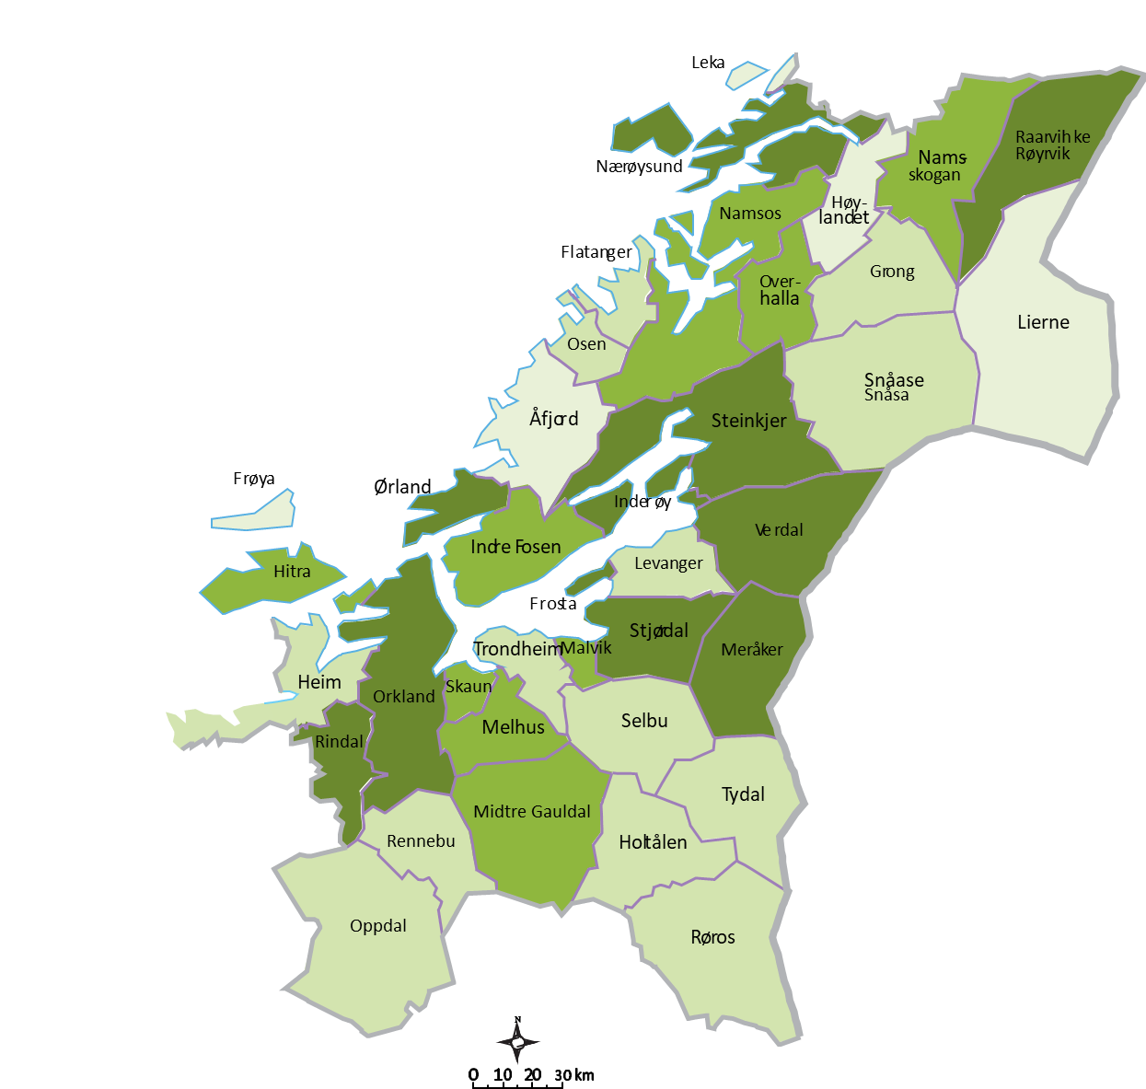
Arbeidsavklaringspenger i Trøndelag 2. kvartal 2020
Lavest:
Leka: 1,3 %
I juni 2020 har
10 128 personer arbeidsavklaringspenger (AAP) i Trøndelag. Det tilsvarer 3,4 prosent av befolkningen og er en økning på 350 personer fra juni 2019.
Under 2,6%
2,6% - 3,3%
3,4%- 3,9%
4% og over
I aldersgruppen under
30 år har 3,3 prosent AAP. Det er 2 595 personer
Høyest:
Meråker: 4,8 %
I aldersgruppen 30-59 år har 3,7 prosent AAP. Det tilsvarer 6 681 personer
I aldersgruppen under 50 år er den vanligste diagnosen blant de med AAP angst og depressive lidelser
I aldersgruppen over 60 år har 2,3 prosent AAP. Det er 852 personer.

